Slide 1
Краевое государственное автономное учреждение социального обслуживания
«Приморский центр социального обслуживания населения»
НАХОДКИНСКИЙ ФИЛИАЛ
СТАЦИОНАРОЗАМЕЩАЮЩАЯ ФОРМА СОЦИАЛЬНОГО ОБСЛУЖИВАНИЯ
В ФОРМЕ НА ДОМУ В ОТДЕЛЕНИЯХ СОЦИАЛЬНОГО ОБСЛУЖИВАНИЯ
НА ДОМУ В ГОРОДСКОЙ И СЕЛЬСКОЙ МЕСТНОСТИ
ТЕХНОЛОГИЯ:
«ЕЖЕДНЕВНЫЙ УХОД»
Владивосток 2020

Slide 2
Наименование практики: стационарозамещающая форма социального обслуживания в форме на дому в отделениях социального обслуживания на дому в городской и сельской местности
Технология: «Ежедневный уход»
Орган власти, ответственный за внедрение практики:
Краевое государственное автономное учреждение социального обслуживания «Приморский центр социального обслуживания населения»
Лицо, ответственное за внедрение практики:
Кузьмина Мария Сергеевна – директор Краевого государственного автономного учреждения социального обслуживания «Приморский центр социального обслуживания населения»
Команда проекта:
Жебелева Ирина Геннадьевна - заведующий Находкинским филиалом Краевого государственного автономного учреждения социального обслуживания «Приморский центр социального обслуживания населения»
Гафарова Екатерина Вячеславовна - заведующий отделением социального обслуживания на дому по Фокинскому городскому округу Находкинского филиала Краевого государственного автономного учреждения социального обслуживания «Приморский центр социального обслуживания населения»

Slide 3
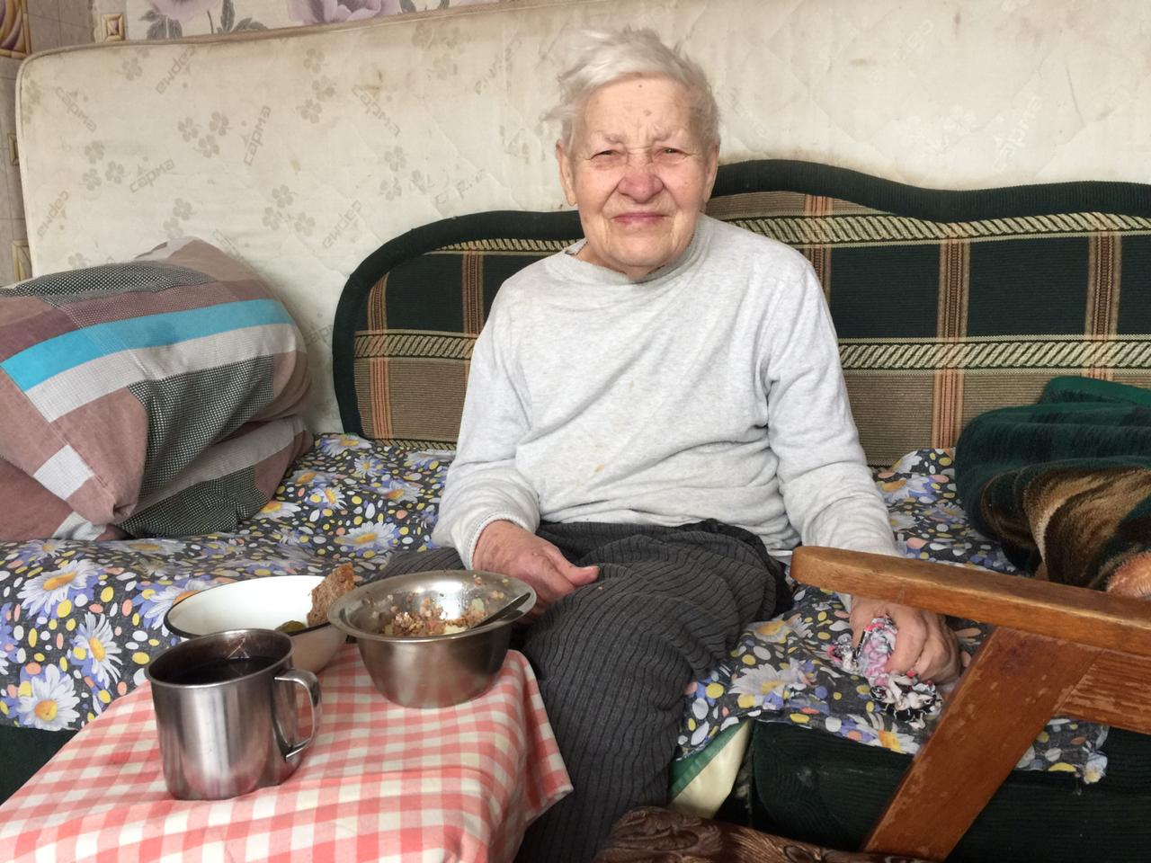
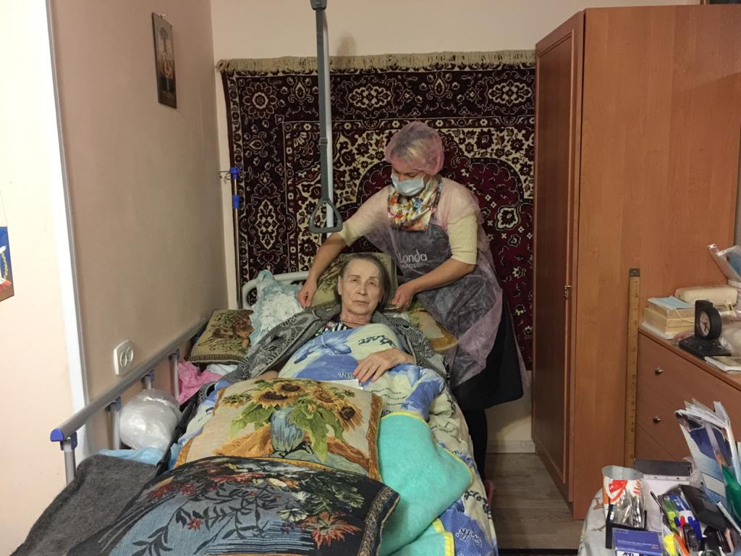
Технология «Ежедневный уход»
Осуществляется в целях ежедневного (с учетом выходных и праздничных дней) предоставления жизненно необходимых социальных и дополнительных услуг на дому и повышения качества предоставления социальных услуг гражданам пожилого возраста и инвалидам (без ограничения возраста).
Реализация данной технологии позволяет улучшить качество жизни граждан пожилого возраста и инвалидов с тяжелыми заболеваниями, снять социальную напряженность, дав возможность «выдохнуть» родственникам и неравнодушным соседям и знакомым, зная, что близкие им люди окружены ежедневным вниманием, заботой, накормлены, получают достаточное общение и необходимое содействие в медицинской помощи, снижает потребность получателей социальных услуг в услугах стационарных учреждений здравоохранения.

Slide 4
Задачи практики:
- совместно с государственными и муниципальными органами здравоохранения, общественной организацией «Совет ветеранов»; местными отделениями: «Всероссийское общество инвалидов», «Всероссийское общество слепых»; религиозными и иными организациями - выявление граждан, нуждающихся в социальных услугах в форме на дому по технологии «Ежедневный уход»;
- предоставление социального обслуживания в форме на дому и оказание социальных услуг, включая услуги: социально-бытовые, социально-медицинские, социально-психологические; социально-педагогические, социально-правовые; оказание духовной помощи в надомных условиях; услуг в целях повышения коммуникативного потенциала получателей социальных услуг, имеющих ограничения жизнедеятельности;
- предоставление дополнительных жизненно важных услуг, связанных с частичной или полной утратой получателем социальных услуг способности либо возможности осуществлять самообслуживание;
- оказание морально-психологической поддержки получателям социальных услуг;
- систематический контроль за состоянием здоровья получателей социальных услуг, состоящих на социальном обслуживании в форме на дому

Slide 5
Для реализации практики:
- разработано и утверждено «Положение о социальном обслуживании на дому» Краевого государственного автономного учреждения социального обслуживания «Приморский центр социального обслуживания населения»
технология: «Ежедневный уход» (приказ от 16.07.2020 №69);
- сформирован участок обслуживания социального работника (услуги патронажа);
- установлен суммированный учет рабочего времени с учетным периодом 1 (один) год, с режимом работы с 8.00 до 19.00, с перерывом с 12.00 до 12.30 на отдых и питание;
- установлен скользящий «График предоставления социальных услуг в форме на дому» для социального работника (услуги патронажа) - два дня через два, без учета выходных и праздничных дней;
сформирована ежедневная нагрузка на социального работника (услуги патронажа) из расчета обслуживания одним патронажным социальным работником получателей социальных услуг с частотой посещения 2-3 раза ежедневно, с кратностью не менее 6 посещений ежедневно.
- составлены ИППСУ исходя из уровня нуждаемости и состояния здоровья получателей социальных услуг.

Slide 6
Для внедрения практики в отделениях Находкинского филиала Краевого государственного автономного учреждения социального обслуживания «Приморский центр социального обслуживания населения»:
Ознакомить заведующих отделений социального обслуживания в форме на дому, специалистов по социальной работе отделений социального обслуживания в форме на дому; социальных работников Находкинского филиала КГАУСО «ПЦСОН» с положением о социальном обслуживании в форме на дому технологии «Ежедневный уход» и опытом работы отделения социального обслуживания на дому по Фокинскому городскому округу.
Повышать уровень квалификации сотрудников на «Школе социального работника» и в «Школе реабилитации»;
Проводить мониторинг по выявлению получателей социальных услуг и обратившихся граждан, нуждающихся в ежедневном уходе.
Необходимые ресурсы для применения практики:
- социальные работники (услуги патронажа);
- получатели социальных услуг, относящиеся к 7 уровню «Кризисная ситуация», согласно «Критериям оценки нуждаемости гражданина в социальных услугах», нуждающиеся в значительной профессиональной поддержке специалистов

Slide 7
Достигнутые результаты:
задействовано 2 социальных работника (услуги патронажа), прошедших дополнительное внеплановое обучение:
в «Школе социального работника»;
в «Школе реабилитации», и прошедших обучение по 16-часовому курсу учебной программы Российского Красного Креста «Уход за людьми с дефицитом обслуживания» - помощник по уходу: базовые знания и навыки, с получением Сертификата сроком действия до 20.08.2022.
- утверждены «Графики предоставления социальных услуг в форме социального обслуживания на дому», с частотой - 8 посещений ежедневно для каждого социального работника (услуги патронажа)
Реализация данной технологии позволяет улучшить качество жизни граждан пожилого возраста и инвалидов с тяжелыми заболеваниями, снять социальную напряженность, предоставив возможность «выдохнуть» родственникам и неравнодушным соседям и знакомым, зная, что близкие им люди окружены ежедневным вниманием, заботой, накормлены, получают достаточное общение и необходимое содействие в медицинской помощи. Создает благоприятные условия и облегчает жизнь, создает комфортные условия и снижает потребность получателей социальных услуг в услугах стационарных учреждений здравоохранения.

Slide 8
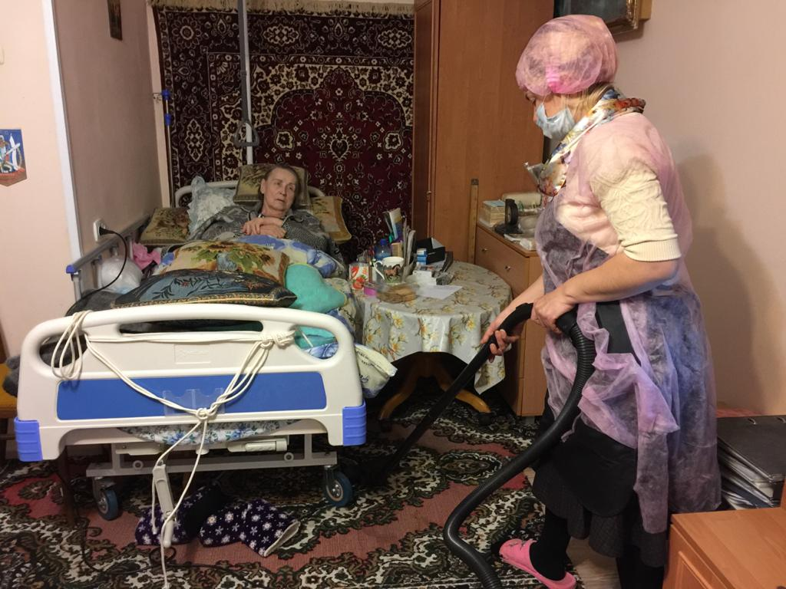
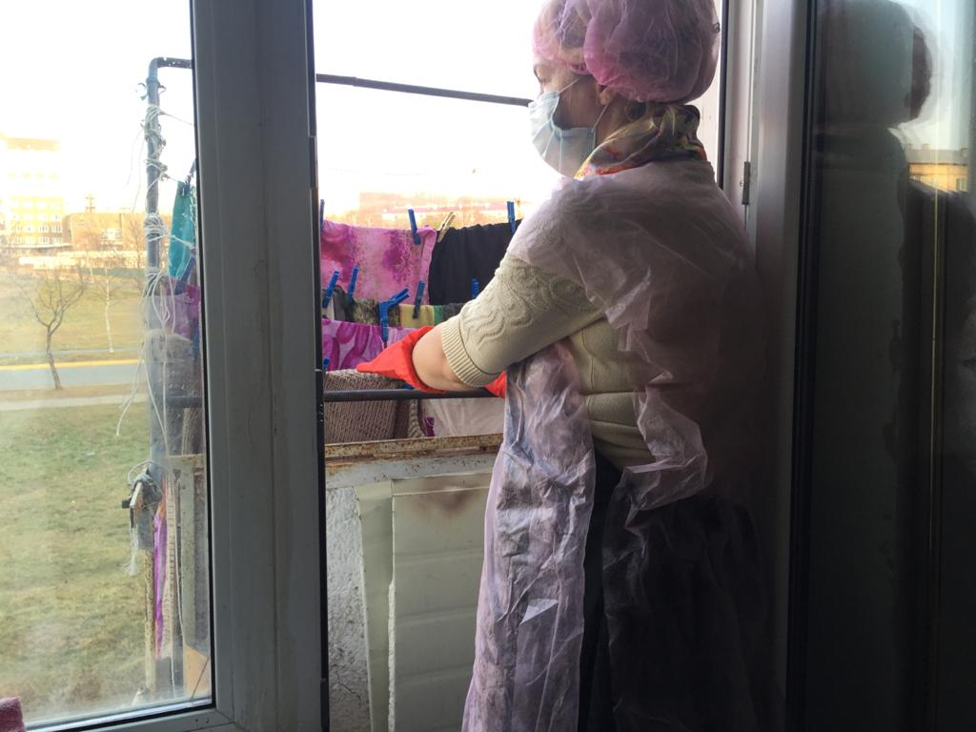
«Уборка жилых помещений»
Чистота и порядок в квартире пожилого человека, ограниченного в движении или инвалида, прикованного к постели – важный фактор в создании ему комфортной обстановки и поддержании хорошего самочувствия

Slide 9
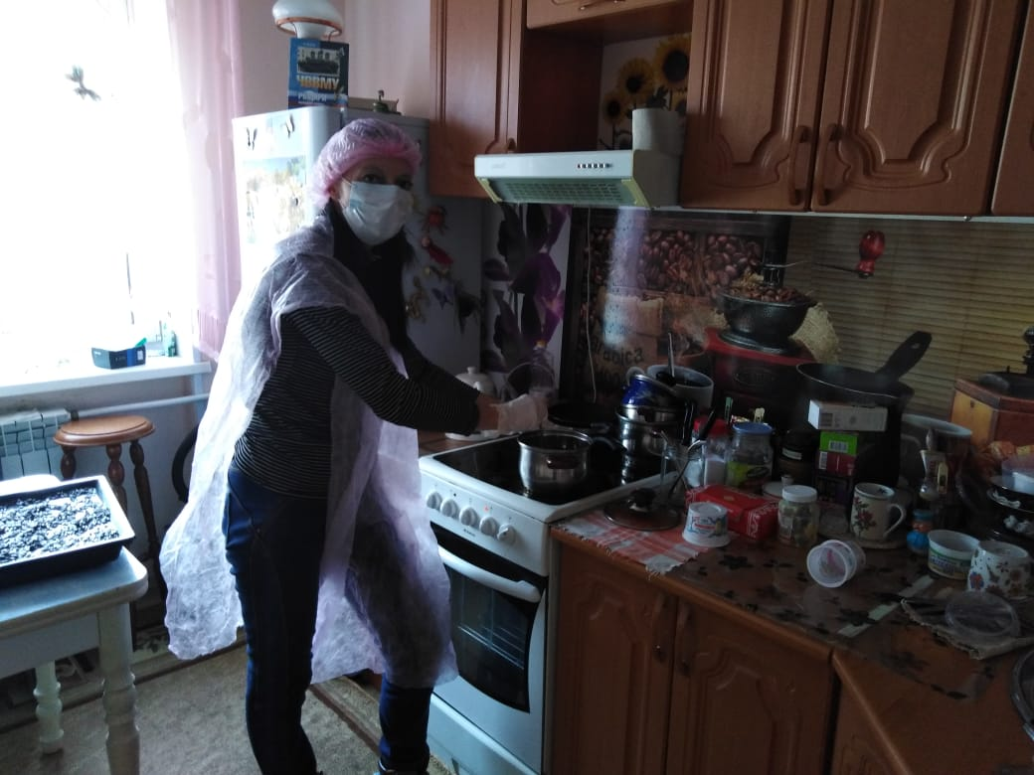
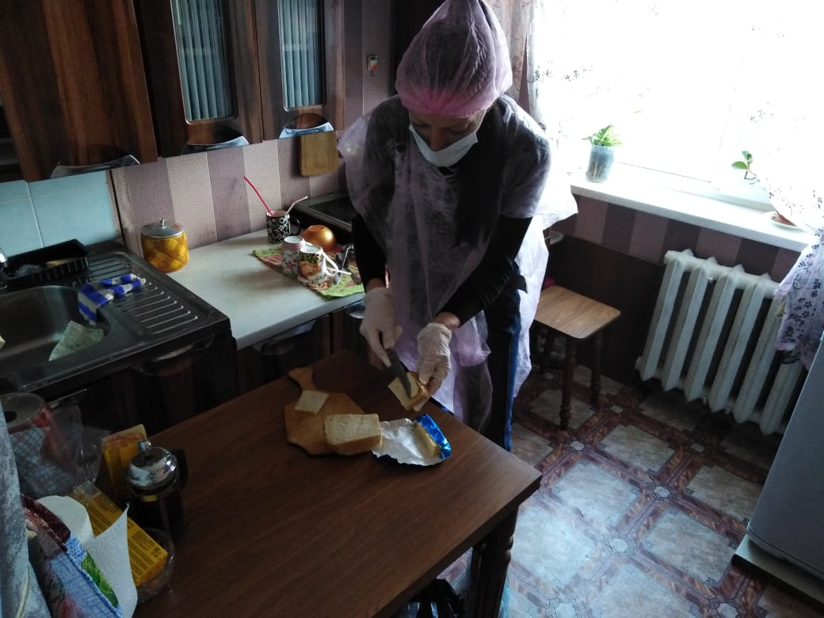
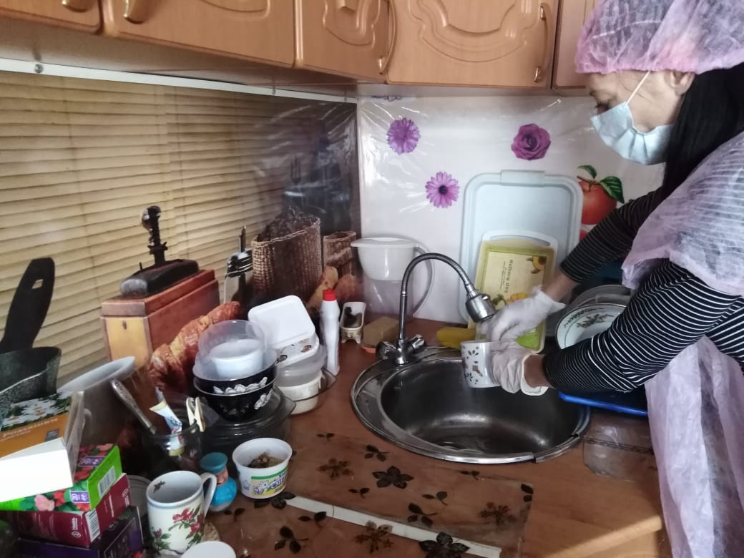
«Помощь в приготовлении пищи»
Грамотный уход на дому за тяжелобольным включает и жизненно важную помощь в приготовлении пищи, которую он сможет употреблять без особого труда, а ее подача, должна быть безопасной и учитывать особенности физического состояния и здоровья получателя социальных услуг

Slide 10
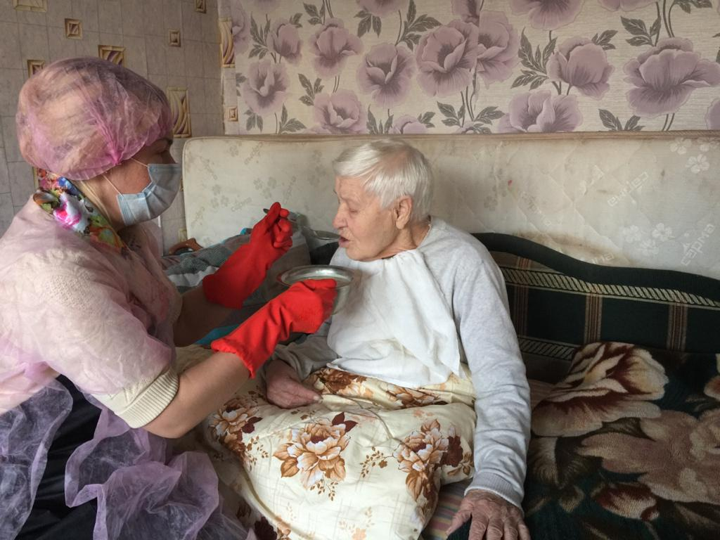
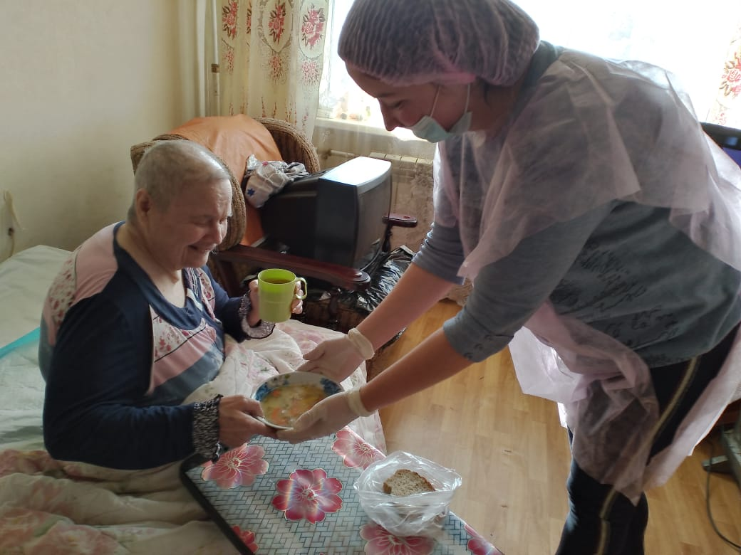
«Помощь в приеме пищи
(кормление)»
Температура еды и питья должна тщательно контролироваться. Если здоровый человек сам в состоянии проконтролировать температуру еды и при необходимости остудить ее или подогреть, то лежачий больной не в состоянии это сделать.
Процесс жевания для здорового человека является обыденной процедурой, но для лежачего больного, организм которого чрезмерно ослаблен, это огромное усилие и затраты энергии, которая ему так необходима для борьбы с болезнью.

Slide 11
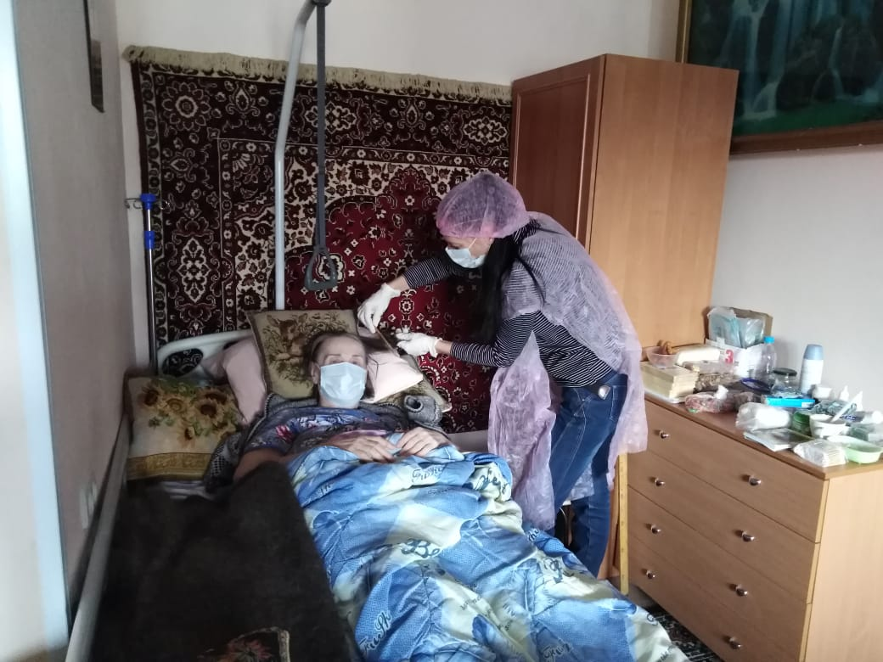
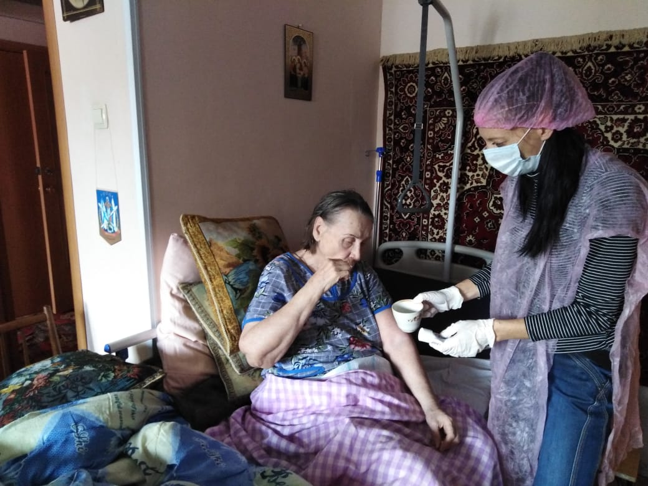
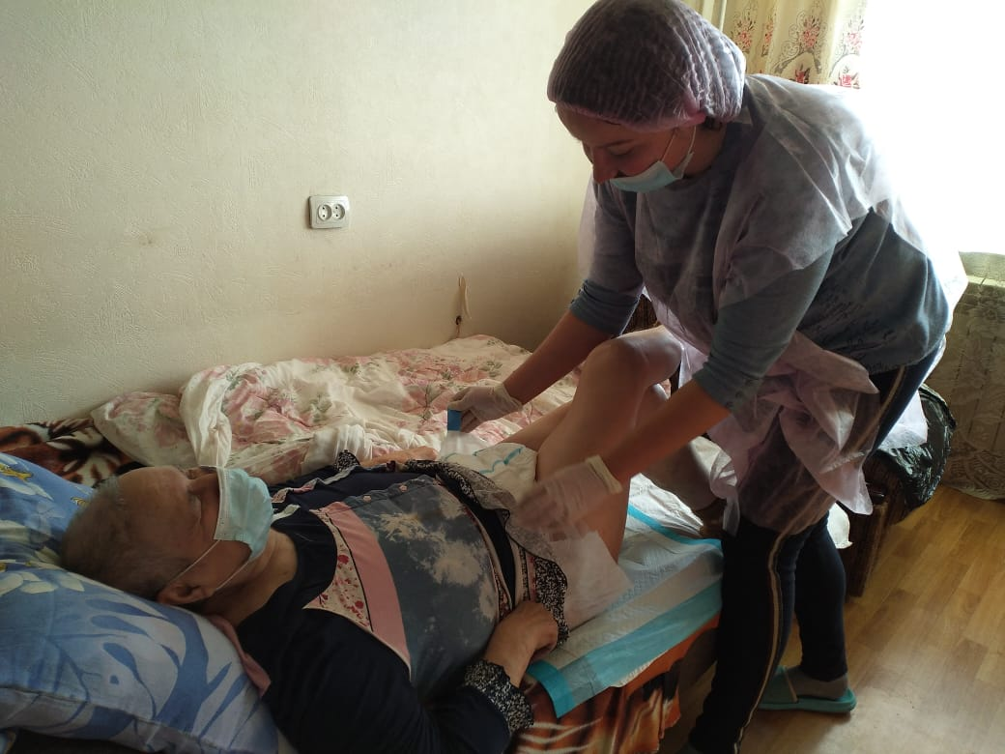
«Предоставление гигиенических услуг»
«Чистота – залог здоровья»
Гигиенический уход заключается в ежедневном умывании, расчесывание волос, мытье рук, чистке зубов и гигиене интимных мест. Тщательный гигиенический уход — комфорт и благополучие маломобильных получателей социальных услуг.

Slide 12
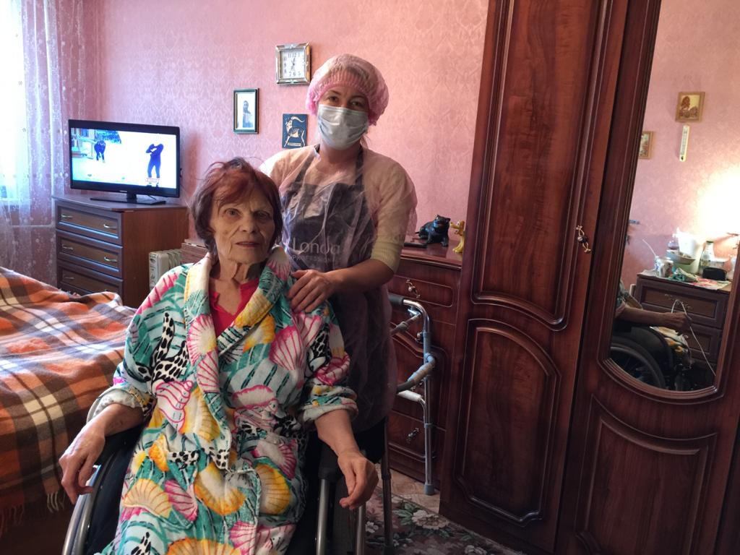
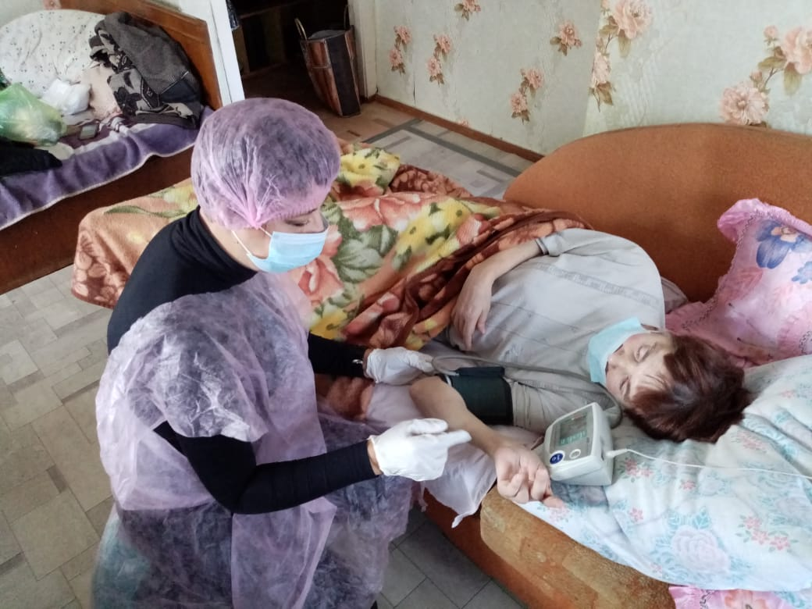
«Выполнение процедур»
контроль за приемом лекарств по назначению врача и систематическое наблюдение за состоянием здоровья получателя социальных услуг и принятие неотложных мер при необходимости
«Беседы»
Для поднятия жизненного тонуса, бодрости духа, мотивации к активности.
Заменить семью одинокому и одиноко проживающему пожилому человеку нельзя, но сделать все возможное, чтобы он перестал себя чувствовать одиноким –
в наших силах.

Slide 13
Благодарим за внимание!

